Slide 1
MATLAB Homework#5
Communication and Information Systems Lab.
최정훈

Slide 2
Homework#5
EECE 233 Signals and Systems
Fall 2014, MATLAB HW #5
assigned: 2014/10/31, due: 2014/11/7
1. ‘imread’라는 command를 사용하여 원하는 PNG파일을 load하여 저장한다.
(color image라면 M by N by 3 matrix, gray image라면 M by N by 1 matrix로 저장된다)
2. ‘imread’를 통해 얻어진 M by N by 3 matrix에서 RGB성분을 각각 분리한다.
3. 이때 matrix의 value type을 맞추기 위해 ‘uint8’이라는 command를 사용한다.
4. 또, ‘zeros’라는 command를 이용하여 matrix에서 RGB성분을 분리한 image들을 만들 수 있다.
5. ‘rgb2gray’라는 command를 이용하여 저장한 image를 gray scale image로 바꾼다.
6. ‘ones’라는 command를 이용하여 5에서 구한 gray image를 밝게 만든다.

Slide 3
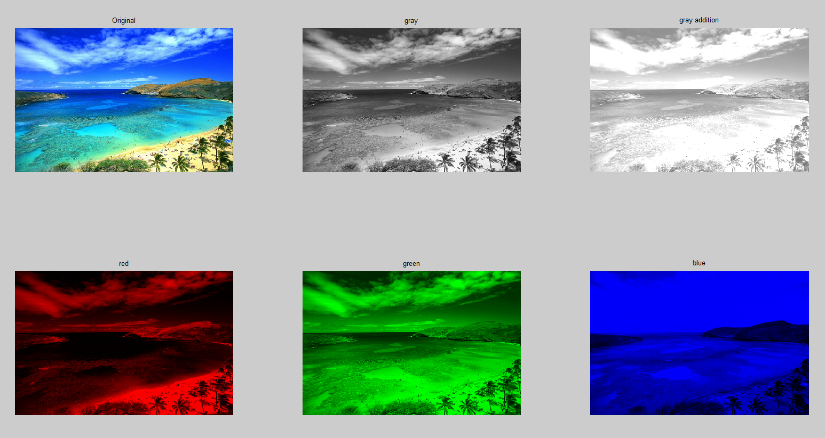
Homework#5
7. ‘figure’, ‘subplot’, ‘title’, ‘imshow’의 명령어를 사용하여 하나의 figure에 모든 이미지를 생성한다.
이때 original image, gray image, withed gray image, red image, green image, blue image의 순서대로 figure에 나타나도록 설정한다.
Ex)

Slide 4
Homework#5
<주의점>
각각의 image가 육안으로 확실하게 구별이 가능하도록 생성해야 함.
< 제출 방법 >
1. 다음의 파일들을 압축하여 다음의 e-mail로 제출하시오.
m file (스크립트 파일의 이름은 hw5_학번.m으로 하시오. )
사용한 original image PNG 파일
7에서 얻은 figure를 pdf로 변환한 파일
총 3개 파일
cisl200407@gmail.com
ex) hw5_20142389.m , hw5_20142389.pdf, sea.png → hw4_20142389.zip으로 제출

